Slide 1

MySQL数据库入门
第1章 数据库入门
·数据库基本知识
·MySQL的目录结构
·MySQL的安装与配置
·MySQL的启动和登录

Slide 2

学习目标
1
掌握MySQL的启动、登录及配置
掌握
了解数据库的
基本知识
熟悉MySQL的安装与配置
熟悉
3
了解
2

Slide 3
知识架构
1.1
  数据库基本知识
☞点击查看本小节知识架构
1.2
  MySQL安装与配置
☞点击查看本小节知识架构
1.3
  MySQL目录结构
1.4
  MySQL的使用
☞点击查看本小节知识架构

Slide 4



知识架构
  1.1 数据库基础知识
返回目录
1.1.1
    数据库概述
1.1.2
    数据库存储结构
1.1.3
    SQL语言
1.1.4
    常见的数据库产品

Slide 5
知识架构
  1.2 MySQL安装与配置
返回目录
1.2.1
    Windows平台下安装与配置MySQL
1.2.2
    Linux平台下安装MySQL

Slide 6
知识架构
  1.4 MySQL 的使用
返回目录
1.4.1
启动MySQL服务
1.4.2
登录MySQL数据库
1.4.3
MySQL的相关命令
1.4.4
    重新配置MySQL

Slide 7

1.1 数据库基础知识
什么是数据库
  数据库（Database，DB）是按照数据结构来组织、存储和管理数据的仓库，其本身可看作电子化的文件柜，用户可以对文件中的数据进行增加、删除、修改、查找等操作。

Slide 8
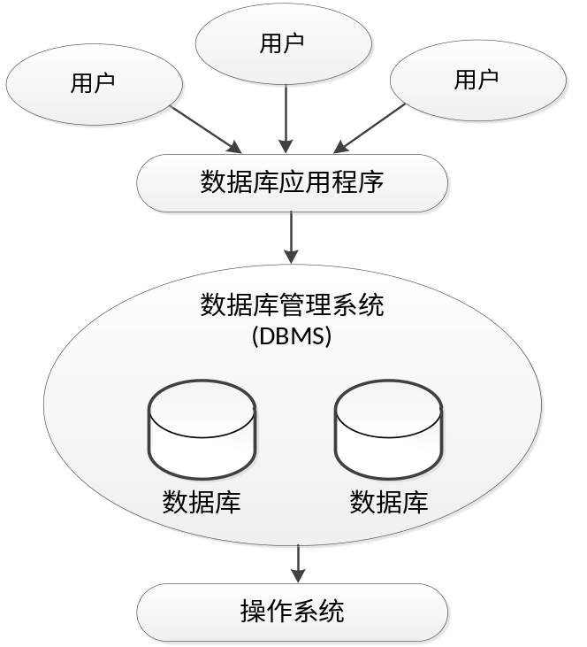
1.1 数据库基础知识
  数据库系统由数据库、数据库管理系统、数据库应用程序等组成。

Slide 9
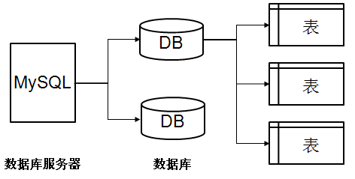
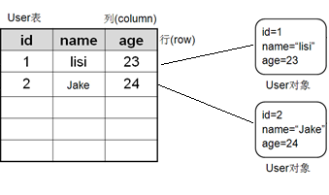
1.1 数据库基础知识
数据库存储结构
  数据库是存储和管理数据的仓库，但数据库并不能直接存储数据，数据是存储在表中的。
  在存储数据的过程中一定会用到数据库服务器，所谓的数据库服务器就是指在计算机上安装一个数据库管理程序。

Slide 10

1.1 数据库基础知识
什么是SQL语言
  SQL语言是一种数据库查询语言和程序设计语言它是一种关系型数据库语言，主要用于管理数据库中的数据，如存取数据、查询数据、更新数据等。关系型数据库语言由4部分组成
  （1）数据定义语言（DDL）
  （2）数据操作语言（DML）
  （3）数据查询语言（DQL）
  （4）数据控制语言（DCL）

Slide 11





1.1 数据库基础知识
常见的数据库产品

Slide 12
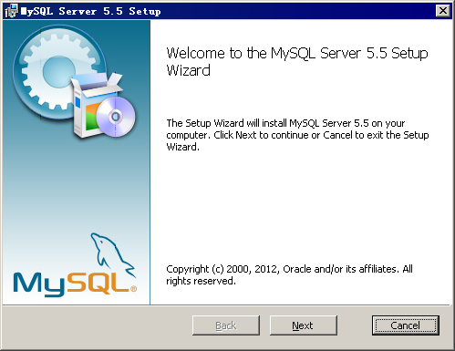
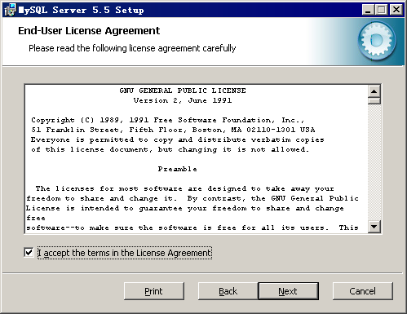
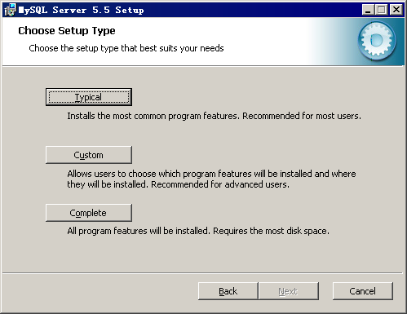
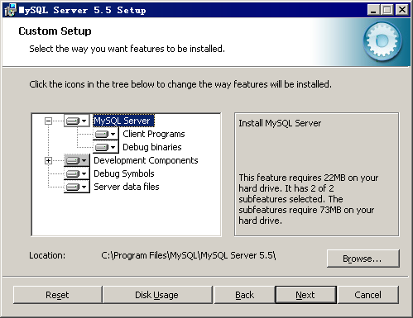
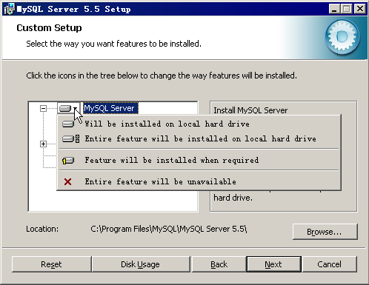
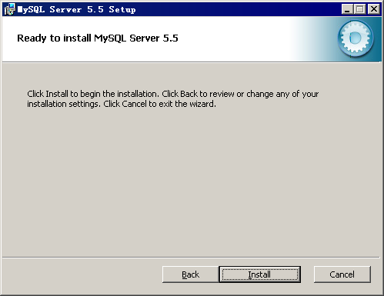
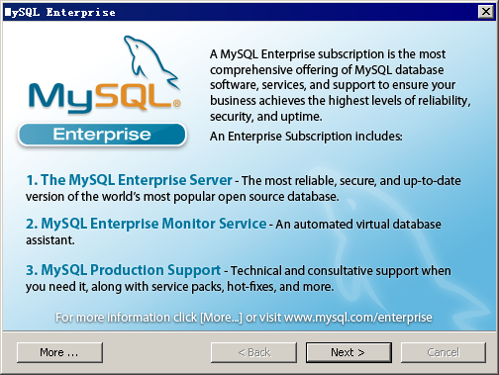
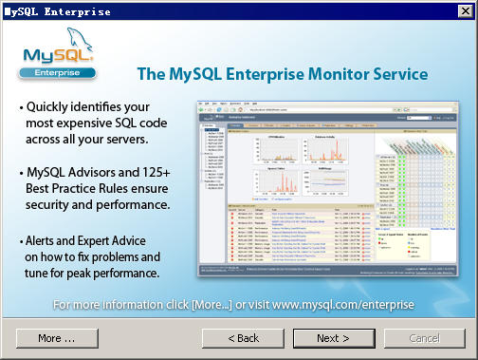
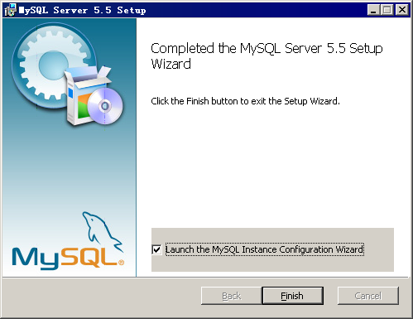
1.2 MySQL安装与配置
    Windows平台下安装和配置MySQL
  1、安装MySQL

Slide 13
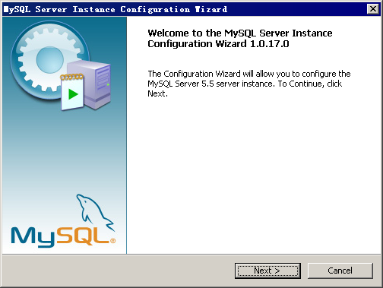
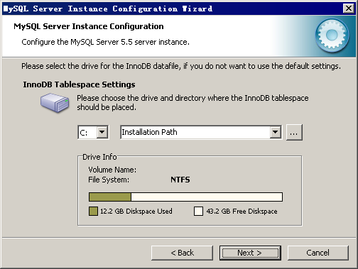
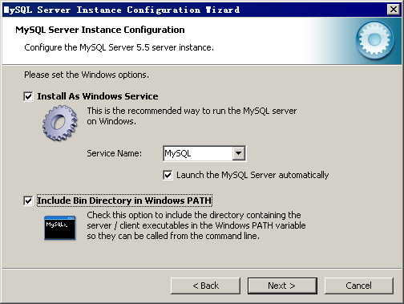
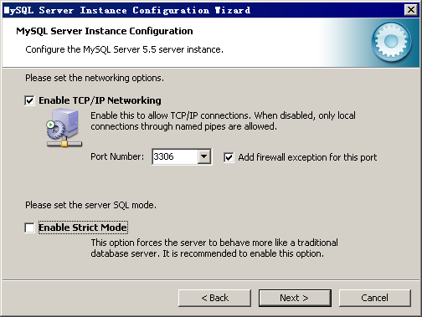
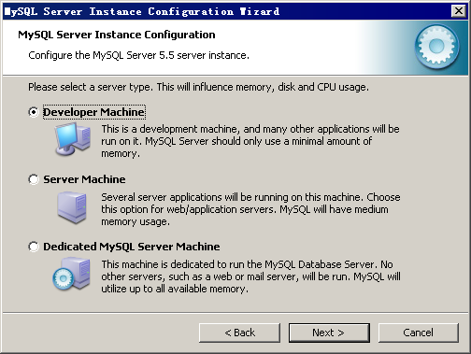
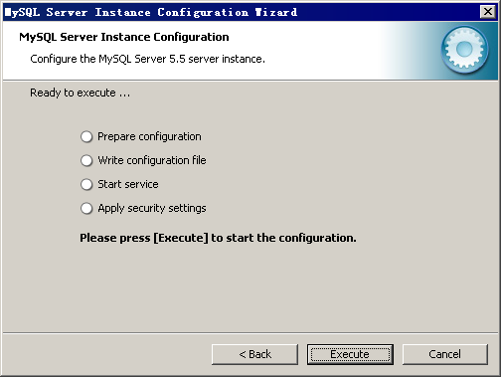
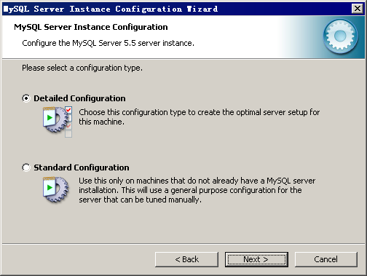
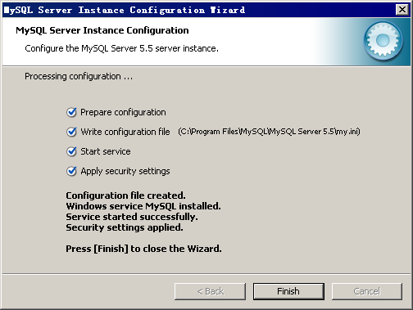
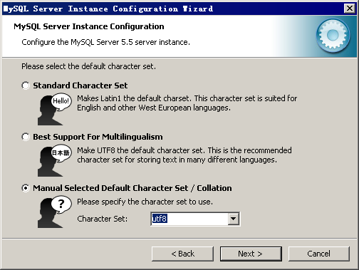
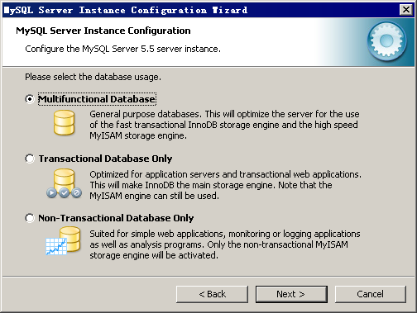
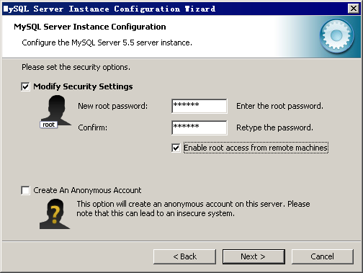
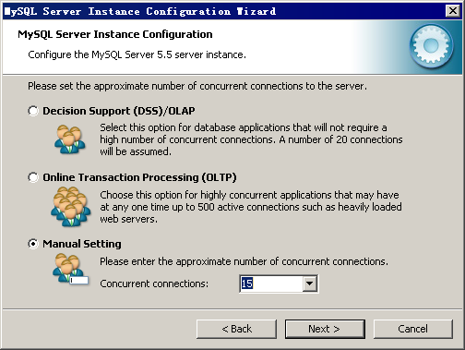
1.2 MySQL安装与配置
    Windows平台下安装和配置MySQL
  2、配置MySQL

Slide 14



1.2 MySQL安装与配置
  Linux操作系统有很多版本，比如Ubuntu、CentOS、Red Hat等
适合个人使用，类似Windows系统
用于服务器

Slide 15

1.2 MySQL安装与配置
  基于Linux平台的MySql安装文件有三个版本，具体介绍如下：
RPM软件包可以通过相关命令可以很方便的安装与卸载。该软件包分为两个：服务器端和客户端
Generic Binariesr软件包是一个二进制软件包，经过编译生成二进制文件的软件包
源码包是MySQL数据库的源代码，用户需要自己编译生成二进制文件后才能安装。

Slide 16






1.2 MySQL安装与配置
    如何使用RPM软件包安装MySQL
使用MySQL服务端前需要启动MySQL服务service mysql start
MySQL的服务命令有4个参数，具体如下
start：启动服务
stop：停止服务
restart ：重启服务
status：查看服务状态
首先到MySQL的官方网站http://dev.mysql.com/downloads/mysql/5.5.html#downloads，下载RPM安装包，RPM安装包分为MySQL服务端和客户端。
MySQL-server-5.5.31-2.el6.i686.rpm
MySQL-client-5.5.31-2.el6.i686.rpm
在安装之前，首先要检查当前系统是否已经安装了MySQL，否则在安装时可能产生冲突。具体的查看命令为：rpm -qa | grep mysql
如果出现MySQL的相关信息，说明已经安装了MySQL，卸载该版本的MySQL的命令为
rpm -e mysql-libs-5.1.66-2.el6_3.i686 --nodeps
1、设置MySQL登录密码：
mysql_secure_installation
2、通过刚才设置的密码登录MySQL数据库
mysql -uroot -pitcast
3、输入“show databases”命令查询MySQL数据库
Linux平台
将MySQL安装包放在Linux系统的Downloads目录下，安装MySQL服务端，具体命令如下
rpm -ivh MySQL-server-5.5.31-2.el6.i686.rpm
接下来还需安装MySQL的客户端。在安装客户端时需要输入如下命令：
rpm -ivh MySQL-client-5.5.31-2.el6.i686.rpm

Slide 17

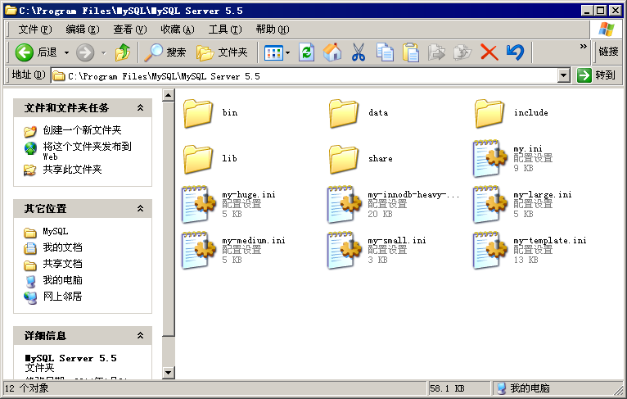
1.3 MySQL目录结构
  MySQL安装完成后，会在磁盘上生成一个目录，该目录被称为MySQL的安装目录。在MySQL的安装目录中包含了启动文件、配置文件、数据库文件和命令文件等。
用于放置一些可执行文件，如mysql.exe、mysqld.exe、mysqlshow.exe.等
用于放置一些头文件，如mysql.h、mysqld_ername.h等
用于放置一些日志文件以及数据库
用于放置一系列的库文件
用于存放字符集、语言等信息
是MySQL数据库中使用的配置文件
表示该配置文件只对于InnoDB存储引擎有效，而且服务器的内存不能小于4GB
适合超大型数据库的配置文件
适合大型数据库的配置文件
是配置文件的模板，MySQL配置向导将该配置文件中选择项写入到my.ini文件
适合中型数据库的配置文件
适合小型数据库的配置文件

Slide 18

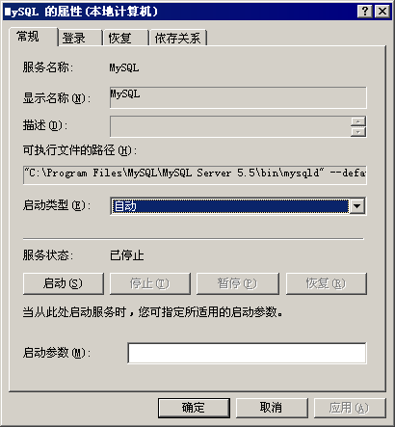
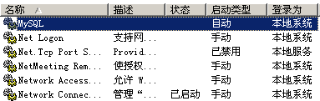
1.4 MySQL的使用
如何控制MySQL服务的启动与停止
双击
首先开启Windows的服务管理器界面。如果MySQL服务没有启动，可以直接双击MySQL服务项打开属性对话框
自动：会随系统一起启动。
手动：服务不会随系统一起启动，直到需要时才会被激活。
已禁用：服务将不再启动，即使是在需要它时，也不会被启动，除非修改为上面两种类型。
Windows服务管理器
单击
1）启动MySQL服务的具体命令为：
net start mysql
DOS命令
2）停止MySQL服务的具体命令为：
net stop mysql

Slide 19
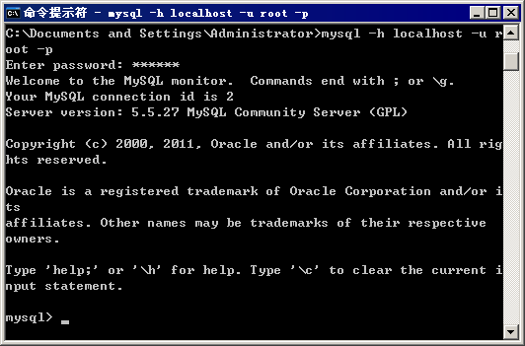
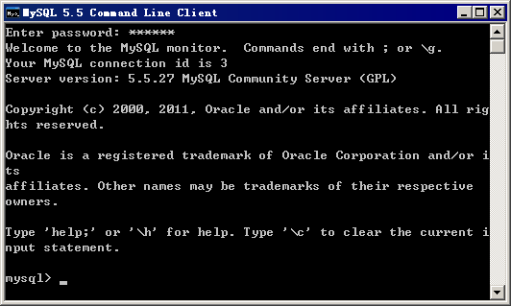
1.4 MySQL的使用
如何登录MySQL数据库
使用相关命令登录
Command Line Client登录
登录MySQL数据库可以通过DOS命令完成：
mysql –h hostname –u username –p
在上述命令中，mysql为登录命令，-h后面的参数是服务器的主机地址，-u后面的参数是登录数据库的用户名，-p后面是登录密码
  在开始菜单中依次选择【程序】→【MySQL】→【MySQL Server 5.5】→【MySQL 5.5 Command Line Client】打开MySQL命令行客户端窗口，此时就会提示输入密码，密码输入正确后便可以登录到MySQL数据库

Slide 20

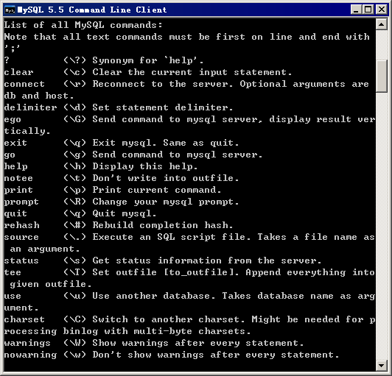
1.4 MySQL的使用
MySQL的相关命令
  要想查看MySQL的帮助信息，首先登录到MySQL数据库，然后在命令行窗口中输入“help;”或者“\h”命令，此时就会显示MySQL的帮助信息

Slide 21

1.4 MySQL的使用
通过一张表列举MySQL中的常用命令
命令 | 简写 | 具体含义
? | (\?) | 显示帮助信息
clear | (\c) | 明确当前输入语句
connect | (\r) | 连接到服务器，可选参数数据库和主机。
delimiter | (\d) | 设置语句分隔符。
ego | (\G) | 发送命令到mysql服务器，并显示结果。
exit | (\q) | 退出MySQL
go | (\g) | 发送命令到mysql服务器。
help | (\h) | 显示帮助信息
notee | (\t) | 不写输出文件。
print | (\p) | 打印当前命令
prompt | (\R) | 改变mysql提示信息。
quit | (\q) | 退出MySQL
rehash | (\#) | 重建完成散列。
source | (\.) | 执行一个SQL脚本文件，以一个文件名作为参数。
status | (\s) | 从服务器获取MySQL的状态信息。
tee | (\T) | 设置输出文件（输出文件），并将信息添加所有给定的输出文件。
use | (\u) | 用另一个数据库，数据库名称作为参数。
charset | (\C) | 切换到另一个字符集
warnings | (\W) | 每一个语句之后显示警告。
nowarning | (\w) | 每一个语句之后不显示警告。

Slide 22

1.4 MySQL的使用
    为了让初学者更好的使用MySQL命令，接下来通过两个例子演示MySQL相关命令的用法

Slide 23

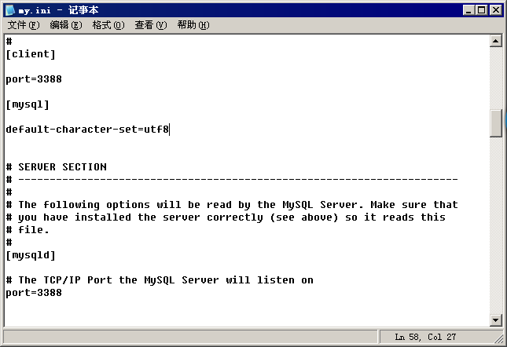

1.4 MySQL的使用
在实际应用中MySQL的某些配置可能不符合需求，就需要对其进行修改。修改MySQL的配置有两种方式：
1、通过DOS命令重新配置MySQL
只针对当前窗口有效，只能暂时改变编码。
首先登录到MySQL数据库，在该窗口中使用如下命令：
set character_set_client = gbk
执行完上述命令后，命令行窗口显示的结果如下，即为成功：
mysql> set character_set_client = gbk
Query OK, 0 rows affected (0.00 sec)
2、通过my.ini文件重新配置MySQL
如果想要修改客户端的编码可以直接将该语句中的utf8替换为gbk即可
长期有效

Slide 24
本章小结
本章主要讲解了数据库的基础知识、MySQL的安装与配置以及MySQL的使用。通过本章的学习，希望初学者真正掌握MySQL数据库的基础知识，并且学会在Windows和Linux平台安装与配置MySQL，为后面章节的学习奠定扎实的基础。

